Slide 1
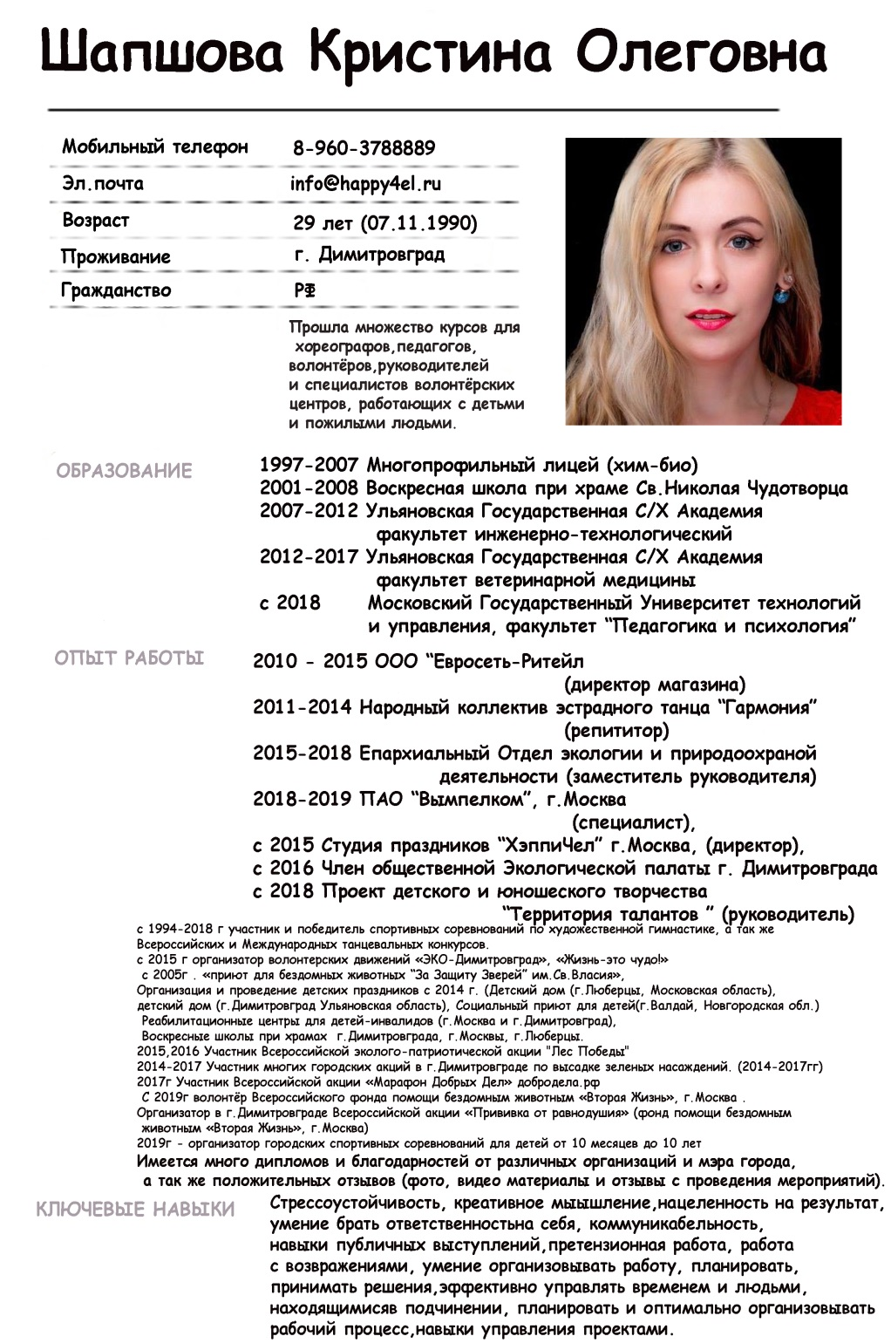
Моя цель – помочь нуждающимся животным и своему родному городу Димитровграду

Slide 2
Цели проекта
Создать в городе Димитровграде приют для бездомных животных
Увеличить грамотность людей в вопросах содержания домашних животных
Привить гуманность и ответственность по отношению к животным.
Организовать уроки доброты (по программе Ю.Куклачева) на постоянной основе.

Slide 3
Задачи проекта.
Поиск ресурсов для постройки забора, вольеров, будок, кухни, операционной.
Поиск рабочей силы для строительства.
Провести электричество.
Пробурить скважину для воды.
Установить плиты для приготовления еды.
Подбор волонтёров (hard skills и soft skills)
Подготовка и обучение волонтеров работе с животными, общественностью, поваров.
Приобретение/аренда специального оборудования.
Поиск площадки для проведения выставки и круглых столов.
Заказ формы для волонтеров.
Заказ рекламы на рекламных щитах и буклетах.
Приобрести ветеринарное ружье и метатели.
Организовать отлов.
Составить расписание дежурства волонтеров в приюте.
Поиск SMM менеджера.
Разработка и поддержка сайта.
Поиск кинолога и педагога.
Составление плана работы по адаптации на каждое животное.
Закупка еды и необходимых медикаментов.
Задействование медийных лиц
Ведение прозрачных отчётов.

Slide 4
Система проекта.
Проект приюта «Вторая жизнь» имени Артёма Ревягина предусматривает создание современного социального центра для животных, где одновременно смогли бы проживать 100-200 четвероногих. Разрабатывая проект нового дома для собак и кошек, я учитываю психологию зверей для создания всех условий для их хорошего самочувствия.
Теплые помещения и удобные вольеры для содержания животных.
· Просторный выгул и игровая площадка для собак.
· Карантинные помещения для прибывших животных.
· Ветеринарный кабинет и стационар для тяжелобольных.
· Кормокухня и оборудованный склад кормов.
· Помещения для хранения медикаментов, средств дезинфекции и ухода.

Slide 5
Ожидание. Результаты.
Количественные. Благополучатели более 100 человек в месяц (новые хозяева/семи пристроенных животных, экскурсии для школ, СУЗов, ВУЗов, уроки доброты, выставки). Качественные. рост целевой аудитории более 100 человек в месяц, соответственно, 1200 в год (участники и волонтеры).
Ожидается снижение числа смертей как среди отловленных животных, так и среди домашних питомцев; воспитание ответственности за своих питомцев среди жителей города, по средством популяризации гуманного обращения с животными .
Я верю в то, что восстановив естественную природную связь людей и животных, в мире наступит гармония и понимание.

